Slide 1
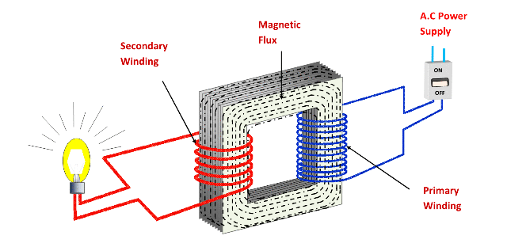
Električne karakteristike i zamjenska šema transformatora
Visokonaponska razvodna postrojenja – E3a

Slide 2
Električne karakteristike transformatora
naznačeni napon namotaja Un
naznačeni odnos transformacije m/n
naznačena snaga Sn
naznačena struja In
mogućnost promjene odnosa transformacije (mogućnost regulisanja napona)
napon kratkog spoja uk
način hlađenja
sprega transformatora
naznačeni stepen iskorišćenja ηn

Slide 3
Naznačeni napon namotaja Un je određeni napon koji se primjenjuje ili nastaje u praznom hodu, između priključaka namotaja.
Naznačeni odnos transformacije m/n je odnos između naznačenog napona jednog namotaja i naznačenog napona drugog namotaja, ili odnos broja navojaka primara i sekundara.
Kod transformatora koji povećavaju napon, odnos preobražaja je manji od jedinice, a kod transformatora koji snižavaju napon, veći od jedinice.
Naznačena snaga Sn je prividna snaga za koju je transformator definisan, tj. dogovorena vrijednost prividne snage za svaki namotaj, koja zajedno s naznačenim naponom tog namotaja određuje naznačenu struju.

Slide 4
Naznačena struja In je struja koja protiče kroz linijsku stezaljku namotaja. Dobija se dijeljenjem naznačene snage Sn sa naznačenim naponom Un namotaja.
Promjenom broja navojaka mijenja se odnos transformacije, a time i napon na sekundarnoj strani transformatora, posmatrano u odnosu na smjer toka energije. Za promjenu odnosa transformacije svaki energetski transformator ima odgovarajuće izvode koji se priključuju na kontakte posebne mjenjačke naprave (mjenjač napona, mjenjač odnosa transformacije).
Napon kratkog spoja energetskog transformatora je napon pri kojem se kod ispitivanja u kratkom spoju postigne odgovarajuća naznačena struja transformatora. Relativna vrijednost ovog napona se u odnosu na naznačeni napon, obično izražava u %.

Slide 5
Primijenjeni način hlađenja uljnih transformatora se označava sa 4 slova:
Prvo slovo označava unutrašnje rashladno sredstvo koje je u dodiru s namotajem
Drugo slovo označava način strujanja unutrašnjeg rashladnog sredstva
Treće slovo označava spoljašnje rashladno sredstvo
Četvrto slovo označava način strujanja spoljašnjeg rashladnog sredstva
Sprega namotaja u transformatoru može biti: trougao, zvijezda ili izlomljena zvijezda.
Oznake namotaja višeg napona u spregama pišu se velikim slovom, dok se nasmotaji nižeg napona obilježavaju istim, ali malim slovima.

Slide 6
Naznačeni stepen iskorišćenja transformatora (ηn) , ako su poznati gubici u transformatoru moguće je odrediti koristeći izraz:

Slide 7
Zamjenska šema TR-a
Predstavlja pojednostavljeni model pomoću kojeg se može, na posredan način, bez stvarnog opterećenja, predvidjeti ponašanje TR u raznim uslovima rada.
Određuju se iz standardnih ispitivanja: ogleda praznog hoda i kratkog spoja.
Sve veličine i parametri ekvivalentne šeme su fazne vrijednosti. Veličine i parametri sekundara svode se na primar.

Slide 8
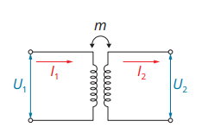
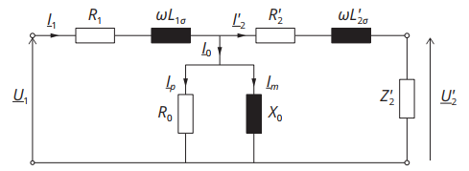
Io – struja praznog hoda
Ip– aktivna komponenta struje praznog hoda
Im – reaktivna komponenta struje praznog hoda (struja magnećenja)
Ro – ekvivalentna otpornost u praznom hodu (fiktivna otpornost pomoću koje se uzimaju u obzir gubici u praznom hodu)
Xo– reaktansa magnećenja
R1 i R2 – aktivna otpornost primarnog odnosno sekundarnog namotaja
X1σ(ωL1σ) i X′2σ(ωL′2σ) – reaktansa primarnog, odnosno sekundarnog namotaja
Z2– impedansa prijemnika.
Oznaka ′ označava svedene veličine
Zamjenska šema idealnog transformatora
Zamjenska šema realnog transformatora

